Slide 1
MESSAGE QUEUE TELEMETRY TRANSPORT
PRESENT BY
LONG VO

Slide 2





INTRODUCTION
01
KEY CONCEPTS
02
APPLICABILITY
03
CONCLUSIONS
04
PROJECT DEMO
05

Slide 3
01
INTRODUCTION

Slide 4
WHAT IS MQTT
MQTT is the standard protocol for messaging and data exchange for the Internet of Things. The protocol uses a publish/subscribe architecture.
Notes:
MQTT (Message Queuing Telemetry Transport) là giao thức truyền thông điệp (message) theo mô hình publish/subscribe (cung cấp / thuê bao), được sử dụng cho các thiết bị IoT với băng thông thấp, độ tin cậy cao và khả năng được sử dụng trong mạng lưới không ổn định. Nó dựa trên một Broker (tạm dịch là “Máy chủ môi giới”) “nhẹ” (khá ít xử lý) và được thiết kế có tính mở (tức là không đặc trưng cho ứng dụng cụ thể nào), đơn giản và dễ cài đặt.

Slide 5
MQTT IS THE IDEAL CHOICE IN
Places where telecommunications networks are expensive or where bandwidth is low or unreliable.
Run on embedded devices are limited in terms of memory and resource speed.
Notes:
Những nơi có mạng viễn thông đắt đỏ hoặc nơi băng thông thấp hoặc không đáng tin cậy.
Chạy trên các thiết bị nhúng bị giới hạn về bộ nhớ và tốc độ tài nguyên.

Slide 6
MQTT IS THE IDEAL CHOICE IN
Because this protocol uses low bandwidth in highly flexible environments, it is an ideal protocol for M2M (Machine to Machine) applications.
MQTT is also the protocol used in Facebook Messenger.
Notes:
Bởi vì giao thức này sử dụng băng thông thấp trong môi trường có độ trễ cao nên nó là một giao thức lý tưởng cho các ứng dụng M2M (Machine to Machine)
MQTT cũng là giao thức được sử dụng trong Facebook Messenger

Slide 7
SALIENT FEATURES
FEATURE 01
FEATURE 02
FEATURE 03
FEATURE 04
Authentication
Access Control
Last Will Message
Retain Message
Notes:
Authentication
Access control
Last will msg: thông báo cho các khách hàng khác về một khách hàng bị ngắt kết nối một cách vô duyên
Retain msg: Lưu trữ tin nhắn khi client khác connect lại

Slide 8
SALIENT FEATURES
FEATURE 05
FEATURE 06
FEATURE 07
Duplicate Message
Session
Quality of Service
QoS 0
QoS 1
QoS 2
Notes:
Duplicate msg: Nếu publisher ko gửi đc gói tin do lỗi gì đó thì sẽ auto gửi lại
Session: Khi người dùng disconnect và connect lại thì không cần đăng ký lại tất cả các topic trước đó
QoS: Mức Chất lượng dịch vụ (QoS) là Chất lượng truyền tin nhắn đảm bảo việc gửi tin nhắn giữa cơ quan gửi và cơ quan nhận. Có 3 cấp độ QoS trong MQTT:
Tin nhắn được gửi nhiều nhất một lần hoặc hoàn toàn không được gửi.
Tin nhắn luôn được gửi ít nhất một lần
Tin nhắn luôn được gửi chính xác một lần.

Slide 9
02
KEY CONCEPTS

Slide 10


RESUMMARIZE CONCEPTS
1. Broker — The broker is the server that distributes the information to the interested clients connected to the server. Main responsibilities of a Broker are:
- Receive all messages
- Filter messages
- Decide which are interested clients
- Publish messages to all the subscribed clients
DEVICE 1
PUBLISHER
BROKER
PUBLISHER
DEVICE 2
SUBCRIBER
Notes:
Broker: Là 1 trung tâm môi giới phân phối các thông tin cho các client kết nối vào nó. Broker có các trách nhiệm sau:
Nhận tất cả tin nhắn
Lọc các tin nhắn
Quyết định xem client có được publish msg hay ko
Xuất bản msg tới các người dùng đã đăng ký

Slide 11




RESUMMARIZE CONCEPTS
2. Client — The device that connects to broker to send or receive information.
3. Topic — A topic is a string(UTF-8). Using this string, Broker filters messages for all connected clients. One topic may consist of one or more topic levels. Forward slash(topic level separator) is used for separating each topic level.
longvo / home / second_floor / light / brightness
level 1
level 2
level 3
data type
role
Notes:
Client
Topic: Chủ đề là một chuỗi (UTF-8). Sử dụng chuỗi này, Nhà môi giới lọc thông báo cho tất cả các máy khách được kết nối. Một chủ đề có thể bao gồm một hoặc nhiều cấp độ chủ đề. Dấu gạch chéo lên (dấu tách cấp độ chủ đề) được sử dụng để phân tách từng cấp độ chủ đề.

Slide 12


RESUMMARIZE CONCEPTS
4. Publish — Clients that send information to the broker to distribute to interested clients based on the topic name.
5. Subscribe — Clients tell the broker which topic(s) they’re interested in. When a client subscribes to a topic, any message published to the broker is distributed to the subscribers of that topic.
Notes:
Publish: Client gửi thông điệp cho broker để phân phối cho các client đã subscribe dựa trên topic
Subscribe: Khi client subscribe 1 topic, bất kỳ thông báo nào được publish cho nhà môi giới đều được phân phối cho những người sub topic đó.

Slide 13
HOW DOES MQTT WORK
PUBLISHER
PUBLISHER
SUBCRIBER
SENSOR
BROKER
CLIENT
PUBLISHER
PUBLISHER
MQTT PROTOCOL
SUBCRIBER
SUBCRIBER
SENSOR
CLIENT

Slide 14
03
APPLICABILITY

Slide 15
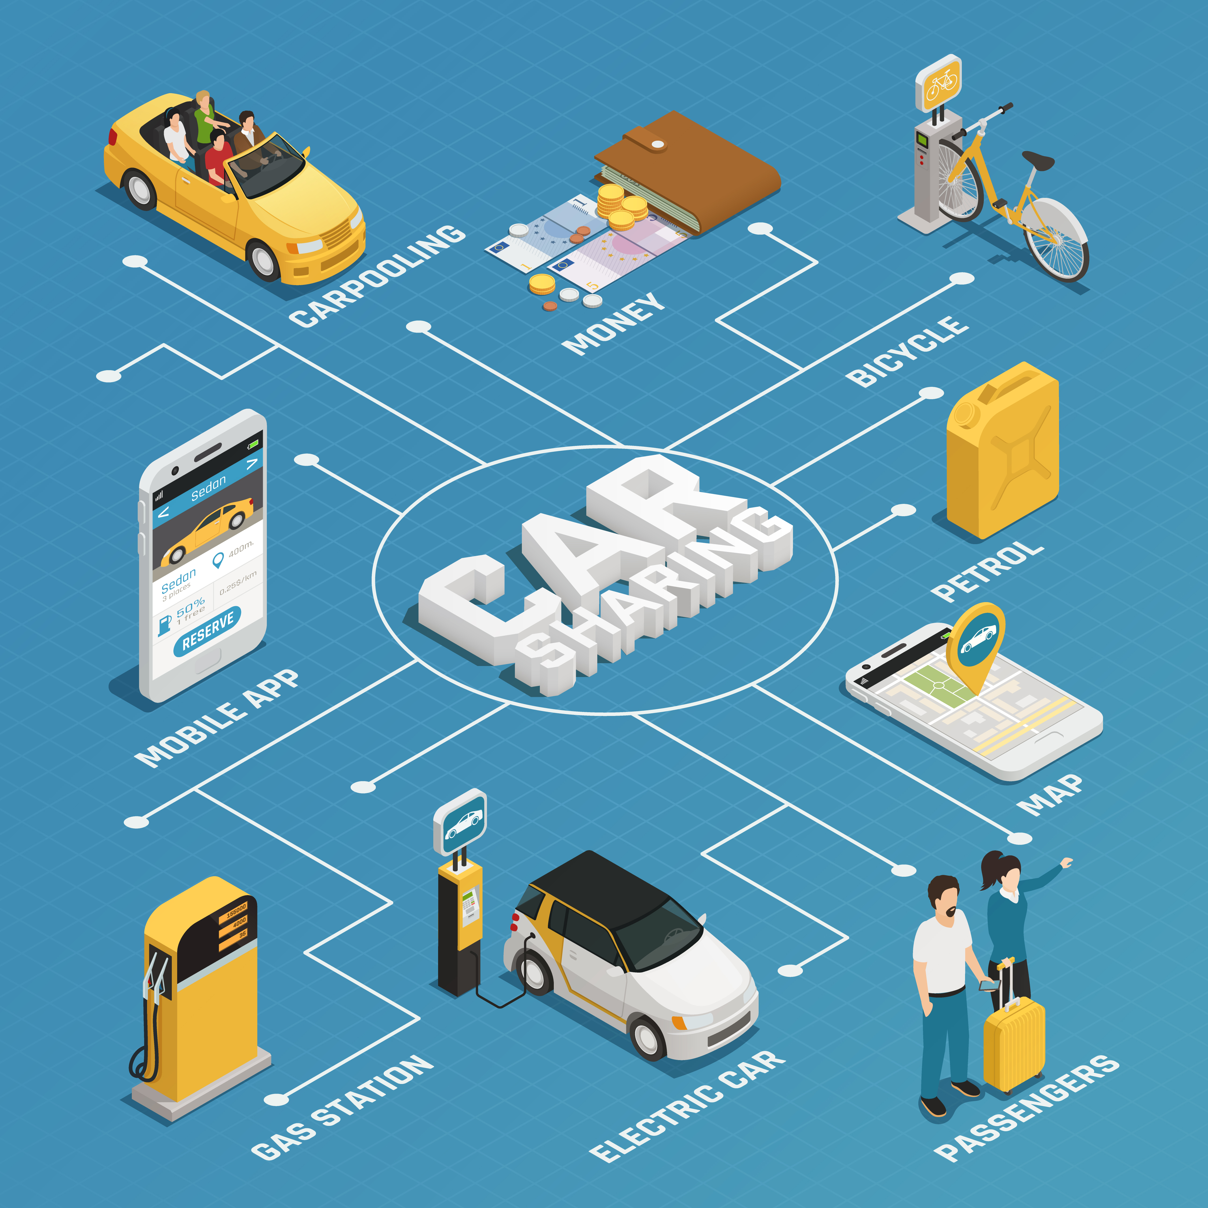
AUTOMOTIVE

Slide 16
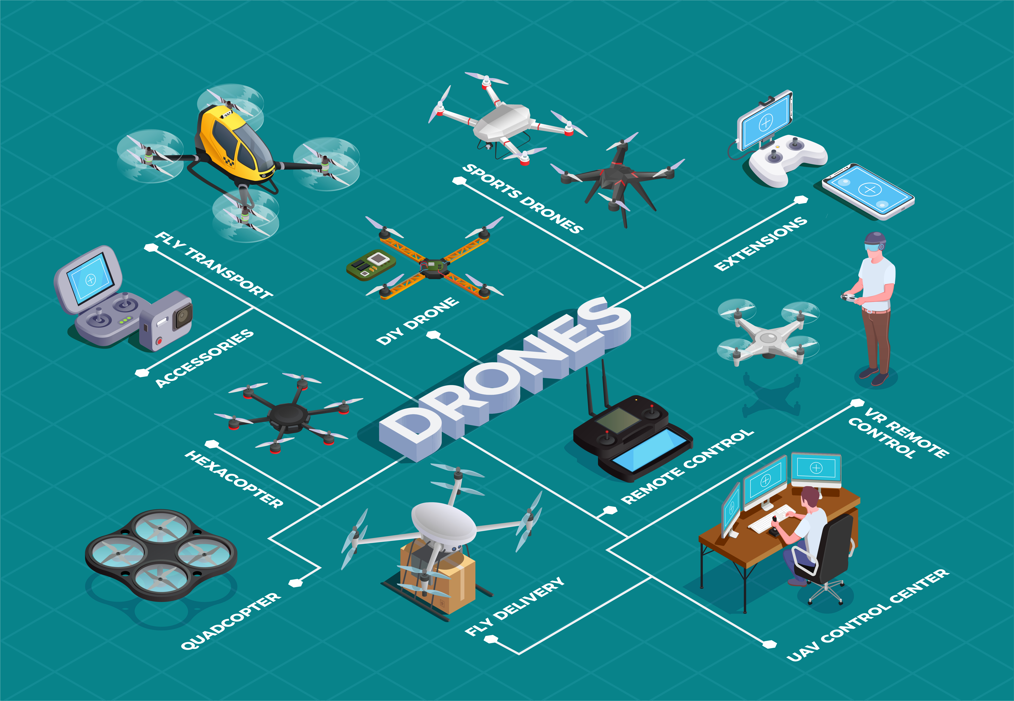
LOGISTICS

Slide 17

MANUFACTURING

Slide 18
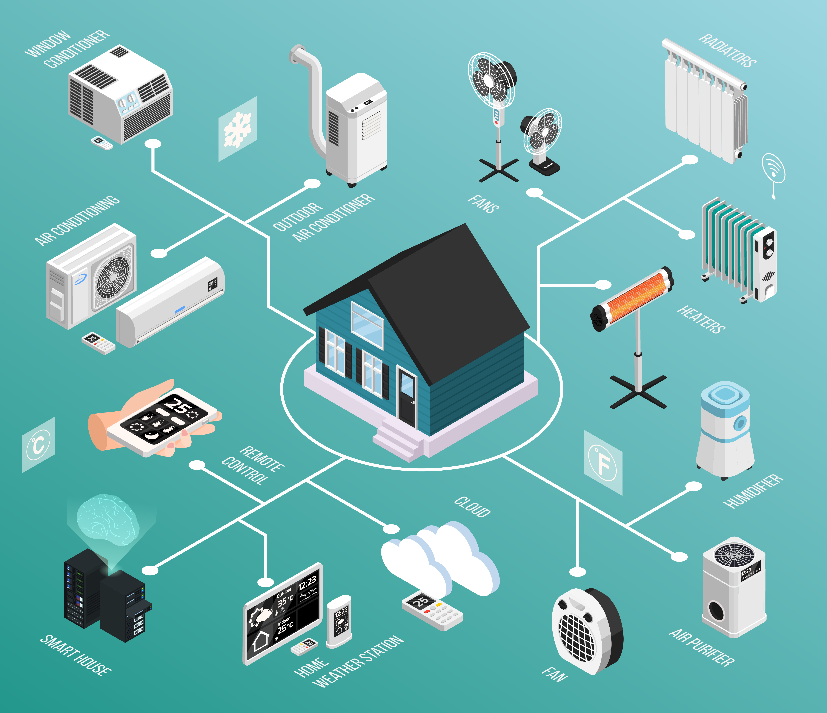
SMART HOME

Slide 19

OIL & GAS

Slide 20

MESSENGER

Slide 21
CONCLUSIONS
04

Slide 22
ADVANTAGES OF MQTT
MQTT is a Pub/Sub protocol
MQTT is a lightweight protocol
MQTT is a battery friendly protocol
MQTT security
Works on both TCP/IP and non-TCP/IP networks
Ensure message delivery
Notes:
Pub/sub protocol: Nó có thể mở rộng
LightWeight: Nó sử dụng gói có kích thước thấp và do đó có thể được sử dụng cho các ứng dụng băng thông thấp
Battery: mức tiêu thụ năng lượng pin thấp hơn
Secure: Sử dụng SSL/TLS để bảo mật. Mã hoá dữ liệu gửi đi .Và các thiết bị đều connect vào broker trung gian nên đảm bảo riêng tư cho các client
Work on both TCP and Non TCP: hoạt động trên tcp/ip và giao thức nào cung cấp các kết nối có thứ tự, không mất dữ liệu và hai chiều đều có thể hỗ trợ MQTT
Ensure msg delivery: Trong một số tình huống phức tạp như IIoT, độ tin cậy là một yếu tố quan trọng. Mất hoặc sao chép dữ liệu không được phép Trong các trường hợp này vì nó sẽ gây ra lỗi. Vì nguồn gốc của MQTT là ngành Dầu mỏ nên nó được phát triển theo cách mang lại độ tin cậy cao nhất trong điều kiện mạng tồi tệ nhất. Theo chất lượng dịch vụ QoS.

Slide 23
DISADVANTAGES OF MQTT
MQTT uses TCP protocol
MQTT isn't easy to implement
MQTT doesn't support flow control
Centralized broker can limit scale
Notes:
Use TCP/IP: MQTT sử dụng giao thức TCP đòi hỏi nhiều sức mạnh xử lý và nhiều bộ nhớ hơn. TCP sử dụng giao thức bắt tay yêu cầu đánh thức thường xuyên và khoảng thời gian giao tiếp. Điều này ảnh hưởng đến mức tiêu thụ pin về lâu dài. Ngoài ra, các thiết bị được kết nối TCP có xu hướng giữ cho các ổ cắm mở cho nhau, điều này làm tăng thêm yêu cầu về bộ nhớ/nguồn.
MQTT not easy implement
MQTT not support flow control
Centralized broker can limit scale: Nhà môi giới tập trung giới hạn khả năng mở rộng vì mỗi thiết bị khách chiếm một số chi phí. Để tận dụng khả năng mở rộng, trung tâm môi giới địa phương được sử dụng.

Slide 24
MQTT WITH HTTP
MQTT
Publish subscribe (MQTT does have a request/reply mode as well)
HTTP
Request response
Architecture
MQTT
Topics
HTTP
URIs
Command targets
Notes:
- Kiến trúc:
- Xuất bản đăng ký (MQTT cũng có chế độ yêu cầu/trả lời)
- Request/response
- Mục tiêu:
- Topic
- URIs: (Uniform Resource Identifier) là một chuỗi chứa các ký tự xác định một tài nguyên vật lý hoặc logic.

Slide 25
MQTT WITH HTTP
MQTT
TCP/IP
HTTP
TCP/IP
Underlying Protocol
MQTT
TLS + username/password (SASL support possible)
HTTP
TLS + username/password (SASL support possible)
Secure connections
Notes:
- Giao thức cơ bản: TCP/IP
- Kết nối an toàn: TLS / SASL: là một danh sách các yêu cầu về cơ chế xác thực

Slide 26
MQTT WITH HTTP
MQTT
Known connection status (will messages)
HTTP
Unknown connection status
Client observability
MQTT
Asynchronous, event-based
HTTP
Synchronous
Messaging Mode
Notes:
- Khả năng quan sát của client:
- Trạng thái kết nối đã biết (sẽ thông báo)
- Trạng thái kết nối ko xác định
- Chế độ tin nhắn:
- Bất đồng bộ, dựa trên sự kiện
- Đồng bộ

Slide 27
MQTT WITH HTTP
MQTT
The broker can queue messages for disconnected subscribers
HTTP
Application needs to implement
Message queuing
MQTT
2 bytes minimum. Header data can be binary
HTTP
8 bytes minimum (header data is text - compression possible)
Message overhead
Notes:
- hàng đợi tin nhắn
- Broker có thể xếp hàng tin nhắn cho những người đăng ký bị ngắt kết nối
- Ứng dụng tự triễn khai
- Chi phí tin nhắn:
- Tối thiểu 2 bytes. Dữ liệu header có thể là binary
- 8 bytes. Dữ liệu header phải là text - có thể nén

Slide 28
MQTT WITH HTTP
MQTT
256MB maximum
HTTP
No limit but 256MB is beyond normal use cases anyway.
Message Size
MQTT
Any (binary)
HTTP
Text (Base64 encoding for binary)
Content type
Notes:
- Size msg:
- Tối đa 256MB
- Không giới hạn nhưng dù sao thì 256 MB cũng vượt quá các trường hợp sử dụng thông thường.
- Loại content:
- Any (binary)
- Text, mã hoá Base64 cho mã nhị phân

Slide 29
MQTT WITH HTTP
MQTT
One to many
HTTP
One to one
Message distribution
MQTT
Three qualities of service: 0 - fire and forget, 1 - at least once, 2 - once and only once
HTTP
Has to be implemented in the application
Reliability
Notes:
- Phân phối tin nhắn:
- 1 – N
- 1 – 1
- Độ tin cậy:
- Ba phẩm chất của dịch vụ: 0 - bắn và quên, 1 - ít nhất một lần, 2 - một lần và chỉ một lần
- Phải tự thực hiện trong ứng dụng

Slide 30
MQTT WITH HTTP PERFORMANCE IN IOT
MQTT
5572 bytes
MQTT
376 bytes
HTTP
2261 bytes
HTTP
0 bytes
Establish connection
Disconnect
MQTT
388 bytes
MQTT
6336 bytes
HTTP
3285 bytes
HTTP
5546 bytes
For each message published
Sum for 1 message
MQTT
9829 bytes
MQTT
44,748 bytes
HTTP
55,460 bytes
HTTP
554,600 bytes
Sum for 10 messages
Sum for 100 messages
Notes:
- Thiết lập kết nối - Mất kết nối
- Mỗi tin nhắn đc publish - Tổng 1 msg
- Tổng 10 msg - Tổng 100 msg

Slide 31
REFERENCES
https://mqtt.org
https://www.hivemq.com/mqtt-essentials
http://www.steves-internet-guide.com/mqtt
https://www.netguru.com/blog/mqtt-for-developers
https://www.velotio.com/engineering-blog/mqtt-protocol-overview

Slide 32
05
DEMO

Slide 33
THANKS!
Does anyone have any questions?

